Slide 1
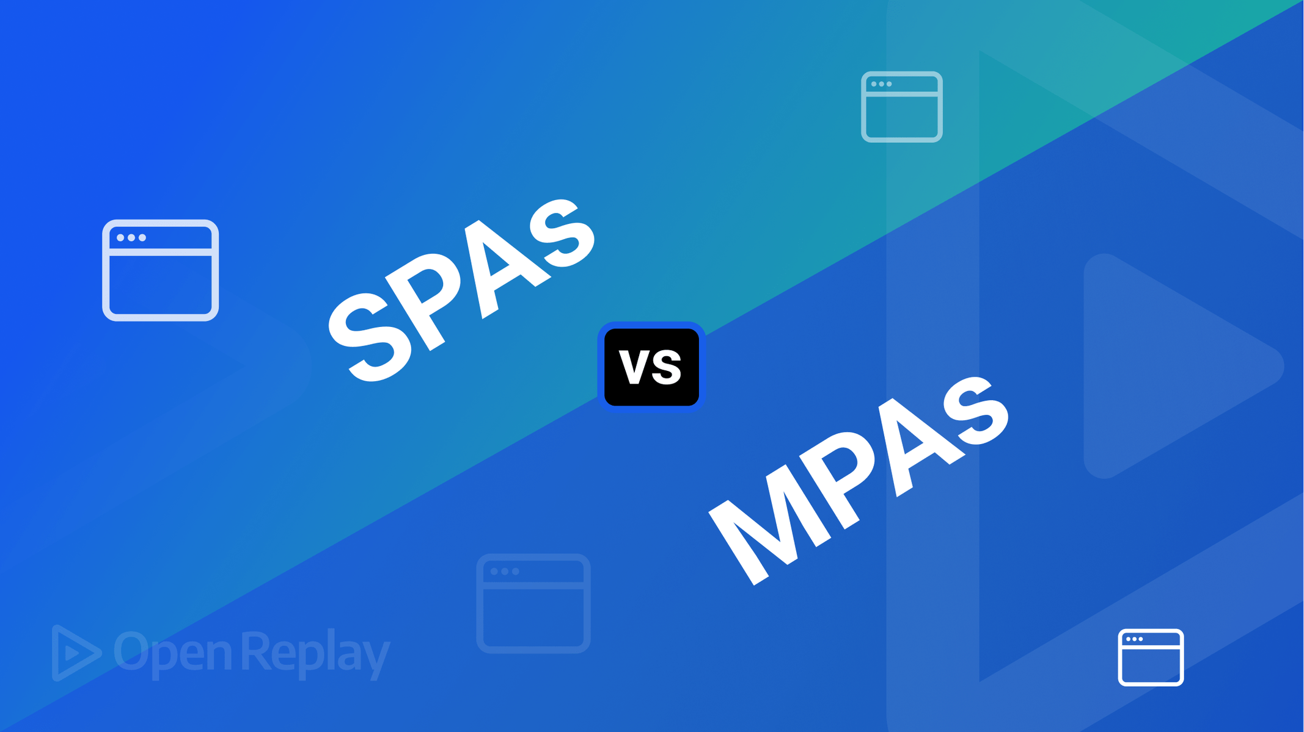
Single Page Application (SPA) vs Multi Page Application (MPA) - co lepiej sprawdza się w przypadku multimedialnych stron?

Slide 2



Wprowadzenie
Porównanie SPA i MPA w kontekście stron multimedialnych
Czynniki do rozważenia przy wyborze SPA lub MPA
Zastosowanie SPA i MPA w projektach multimedialnych
Decyzja o wyborze między SPA a MPA dla multimedialnej strony internetowej powinna być podjęta po dokładnej analizie wymagań projektu i preferencji użytkowników.

Slide 3
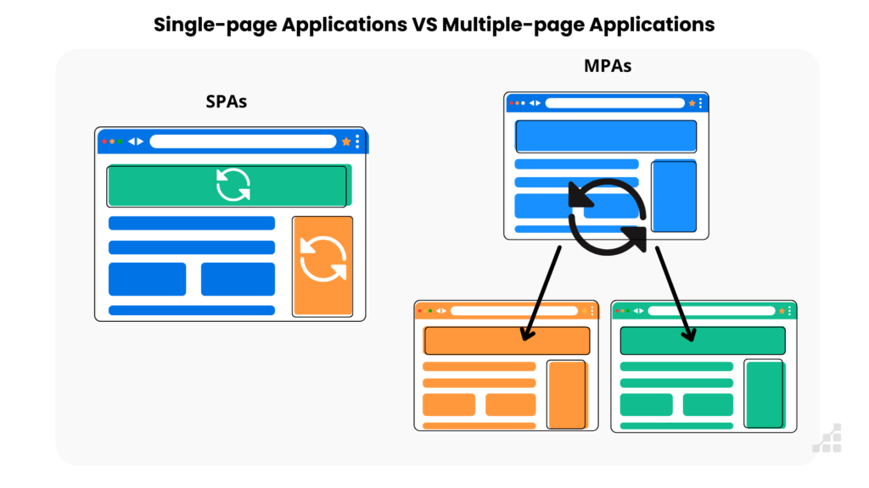
Czym jest SPA?
Single Page Application (SPA) - to nowoczesne podejście do budowy stron internetowych, które działa w ramach jednej strony, eliminując konieczność przeładowywania całej zawartości podczas nawigacji.

Slide 4
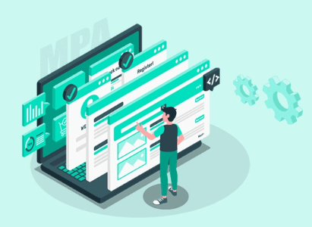
Czym jest MPA?
Multi Page Application (MPA) - to tradycyjny model budowy stron internetowych, w którym każda podstrona ładuje się osobno. Oznacza to, że przeglądarka musi przeładować całą stronę, aby wyświetlić nową zawartość.

Slide 5
Porównanie SPA i MPA
Porównanie kluczowych cech, zalet i wad obu podejść w kontekście stron internetowych o charakterze multimedialnym (w skali 0-100%)
85%
90%
80%
75%
65%
Płynność nawigacji
Czas ładowania
Indeksacja przez wyszukiwarki
Funkcjonalność
Doświadczenie użytkownika

Slide 6
Zastosowanie SPA i MPA w multimediach
Dynamiczne
Płynność
Personalizacja
treści
nawigacji
Indeksacja przez wyszukiwarki
Odrębne funkcje

Slide 7
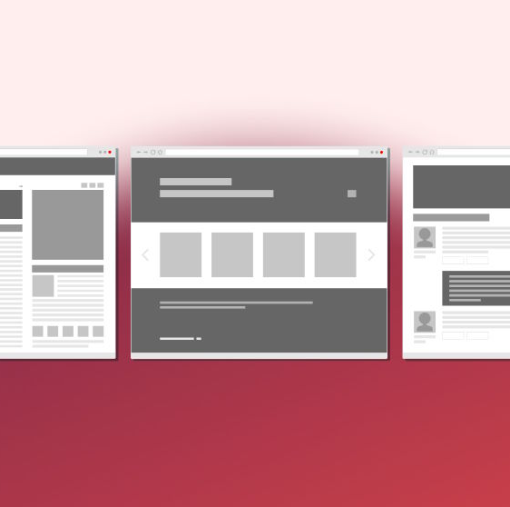
Single Page Application (SPA)
vs.
Multi Page Application (MPA)
Co lepiej sprawdza się w przypadku multimedialnych stron?

Slide 8
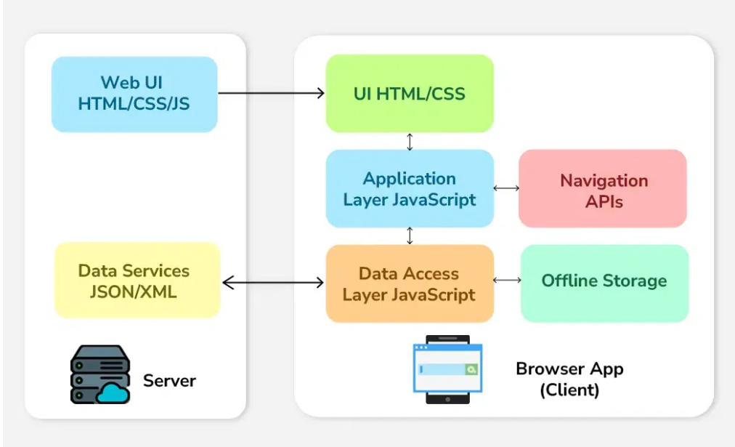
Architektura SPA – Jak działa Single Page Application?

Slide 9
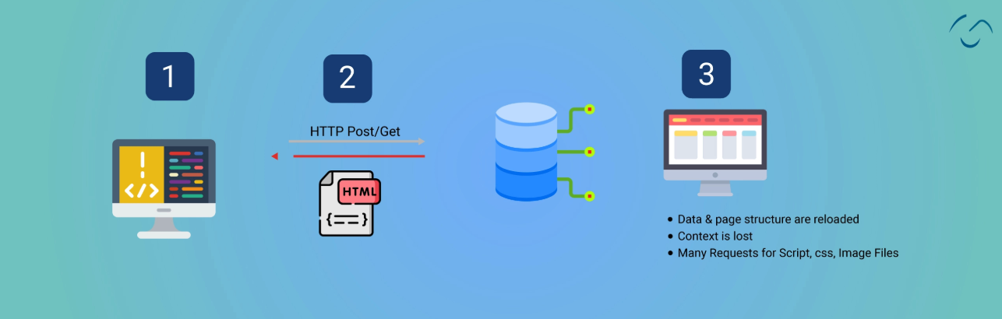
Architektura MPA - Jak działa?
Architektura MPA (Multi-Page Application) polega na ładowaniu nowej strony za każdym razem, gdy użytkownik wchodzi w interakcję z aplikacją.

Slide 10


Przykłady SPA
YouTube - Intuicyjna platforma do oglądania i udostępniania filmów
Netflix - Popularna platforma streamingowa
Single Page Applications to świetne rozwiązanie dla serwisów multimedialnych, gdzie szybkość działania i wygoda użytkownika odgrywają kluczową rolę.

Slide 11

Przykład MPA
Przykład MPA to Wikipedia - jedna z największych i najpopularniejszych internetowych encyklopedii, dostępna w ponad 300 językach.

Slide 12
Zalety i wady aplikacji SPA
Szybkie ładowanie
Płynna obsługa użytkownika
Mniej zapytań do serwera
Problemy z SEO
Wolniejsze pierwsze ładowanie

Slide 13


Zalety i wady MPA
Łatwiejsza optymalizacja pod SEO
Prostsza implementacja
Częstsze przeładowania stron
Mniej elastyczności w dynamicznych treściach
Wybór między MPA a SPA (Single-Page Application) zależy od specyfiki projektu i preferencji zespołu. Warto dokładnie przeanalizować zalety i wady każdego podejścia, aby wybrać najlepsze rozwiązanie dla danej aplikacji.

Slide 14
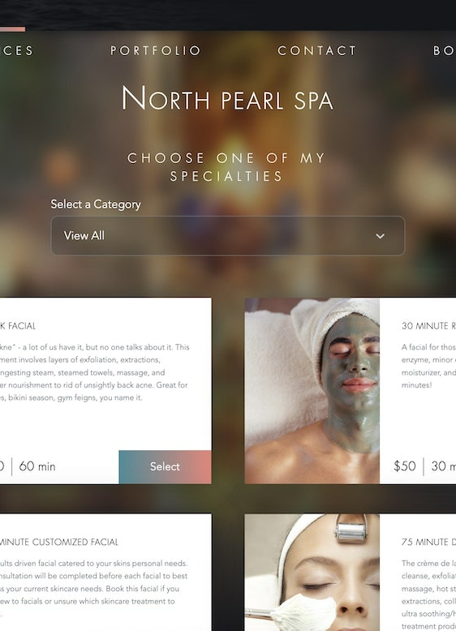
SPA w kontekście stron multimedialnych
Dzięki dynamicznej aktualizacji treści, użytkownicy mogą płynnie przeglądać materiały, bez konieczności przeładowywania całej strony.

Slide 15
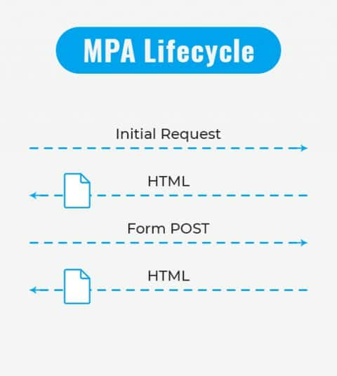
MPA w kontekście stron multimedialnych
Multi-Page Application (MPA) to rozwiązanie, które może być lepszym wyborem dla niektórych witryn multimedialnych, zwłaszcza jeśli zawierają statyczne treści lub wymagają złożonych interakcji użytkownika.

Slide 16



SEO w SPA
Problemy SEO w SPA
Trudności w indeksowaniu
Powolne ładowanie strony
Chociaż aplikacje SPA mogą być atrakcyjne dla użytkowników, wymagają szczególnej uwagi pod kątem optymalizacji SEO, aby zapewnić wysoką widoczność w wynikach wyszukiwania.

Slide 17
Optymalizacja SEO w MPA
Struktura URL
Tytuły i nagłówki
Treść strony
Adresy powinny być czytelne i zawierać słowa kluczowe.
Odpowiednie wykorzystanie tytułów i nagłówków (H1, H2, H3) w celu lepszej strukturyzacji treści i poprawy zrozumienia.
Powinna być unikalna, wartościowa i dobrze zoptymalizowana pod kątem słów kluczowych.
Optymalizacja obrazów
Linkowanie wewnętrzne
Odpowiednie formatowanie i opisy pomagają w szybszym ładowaniu strony i lepszym indeksowaniu obrazów.
Ułatwia nawigację i pozwala skuteczniej przekazywać wartość SEO pomiędzy podstronami.

Slide 18
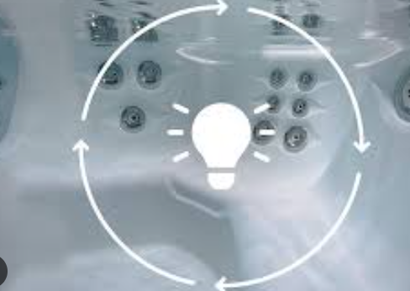



Wydajność SPA
Szybkość ładowania
Pamięć podręczna
Optymalizacja zasobów
SPA zapewniają płynne działanie i wysoką responsywność, co sprawia, że są atrakcyjnym wyborem dla nowoczesnych aplikacji internetowych.

Slide 19

Wydajność MPA
Buforowanie i kompresja
Wstępne ładowanie zasobów
Optymalizacja zapytań do serwera

Slide 20
Bezpieczeństwo: SPA vs. MPA
Client-Server Communication
Monolithic Web App (MPA)
Caching and Performance
Single Page App (SPA)

Slide 21


Zastosowanie w realnych projektach
Twitch - SPA
SoundCloud - MPA
Twitch to platforma streamingowa dla graczy.
SoundSloud to platforma do udostępniania muzyki i dźwięku.
Zarówno Twitch, jak i SoundCloud demonstrują skuteczne zastosowanie podejść SPA i MPA w rzeczywistych projektach, zaspokajając unikalne potrzeby odpowiednich baz użytkowników i branż.

Slide 22
Wybór odpowiedniego podejścia
Zdefiniuj cele projektu
Określ kluczowe wymagania i priorytety, aby wybrać architekturę, która najlepiej je spełnia.
Oceń ograniczenia
Weź pod uwagę czynniki takie jak budżet, harmonogram, zasoby technologiczne.
Rozważ skalowalnośc
Wybierz architekturę, która umożliwi łatwe rozszerzenie systemu w przyszłości.
Zapewnij wydajność
Architektura powinna zapewniać wysoką responsywność i wydajność, szczególnie w przypadku dużego ruchu.
Oceń złożoność
Wybierz architekturę, która będzie łatwa do wdrożenia, utrzymania i rozwijania.

Slide 23
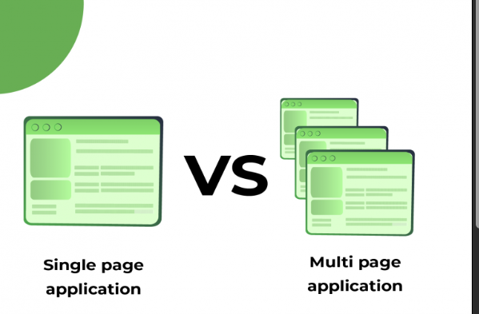
Przyszłość SPA i MPA
Świat technologii webowych nieustannie się rozwija, a wraz z nim zmieniają się podejścia do budowy aplikacji internetowych. Zarówno SPA, jak i MPA wciąż odgrywają kluczową rolę, ale ich przyszłość kształtują nowe technologie i rosnące oczekiwania użytkowników. Bez względu na to, w jakim kierunku rozwinie się internet, jedno jest pewne – zarówno SPA, jak i MPA będą nadal ewoluować, dostosowując się do zmieniających się trendów i technologii, aby zapewnić jak najlepsze doświadczenie użytkownika.

Slide 24
KONIEC
Dziękujemy za uwagę!

